Slide 1
Diseño de Lenguajes de Consulta DLC
Universidad Tecnológica Nacional
Facultad Regional Córdoba
Ingeniería en Sistemas de Información
Director de Cátedra: Ing. Valerio Frittelli
Cursos: 4k04 y 4k06

Slide 2
Ficha 16: Teoría de la Complejidad
La Teoría de la Complejidad Computacional es la rama de las Ciencias de la Computación que estudia y clasifica a los problemas de acuerdo a su complejidad inherente.
La complejidad inherente es la medida de la cantidad de recursos (de tiempo o memoria) que son necesarios para resolver ese problema. Mientras más recursos se insumen, más complejo (o difícil) es el problema. La medición de la complejidad inherente se hace con técnicas propias del análisis de algoritmos.
Independientemente de su complejidad inherente, para avanzar en la estructura general de la teoría, es conveniente distinguir entre distintos tipos de problemas (de acuerdo a sus objetivos o tipo de resultado que entregan). Algunos de esos tipos son:
Problemas de decisión: son aquellos que admiten como resultado un valor de verdad (True o False). Ejemplos: ¿Es primo el número x? ¿Existe un camino entre la ciudad A y la ciudad B?
Problemas de optimización: son aquellos en los que se pretende la mejor solución posible (y no cualquier solución). Ejemplos: ¿Cuál es la ruta más corta para ir de la ciudad A la ciudad B, sin repetir ciudades en el camino? ¿Cuál es la menor cantidad de monedas que se necesitan para cambiar el valor x?
Problemas de búsqueda de resultados: son aquellos que requieren encontrar una solución específica. Ejemplos : ¿Cuáles son las raices de la ecuación de segundo grado, dados los valores de los coeficiente a, b y c?

Slide 3
Uso Razonable de Recursos
En general, basaremos la explicación que sigue en análisis de tiempo de ejecución, aunque todo es extrapolable también a la medición de memoria.
¿Cuál es el límite entre problemas inherentemente difíciles (complejos) y fáciles (poco complejos)? O sea ¿Cuál sería una medida razonable de tiempo de ejecución, que convierta a un problema en simple, manejable o fácil?
Desde el punto de vista computacional, se acepta que ese límite es el tiempo que puede expresarse como una función polinómica de la entrada del problema. Tiempos O(n²) u O(n⁶) (o menos) se consideran teóricamente razonables para una computadora, aunque en la práctica puedan implicar demoras considerables. El límite entre lo inherentemente difícil y lo inherentemente fácil, es el consumo de recursos a escala polinomial.
Si las únicas soluciones que se conocen para un problema son superpolinomiales en consumo de recursos (mayores que polinomial: factorial exponencial, combinación entre ambas, etc.) entonces el problema se dice intratable. (Pasar al C29, y ver preguntas 1, 2 y 3).

Slide 4
Reducciones entre Problemas
Dados dos problemas t1 y t2, una reducción R de t1 a t2 (que denotaremos como t2 = R(t1)) es un proceso por el cual las entradas del problema t1 se convierten en entradas del problema t2, de forma tal que si luego se resuelve el problema t2, el mismo algoritmo resuelve también t1.
Ejemplo simple: La siguiente función resuelve el problema (t2) de encontrar el mayor entre tres números:
Pero si el problema (t1) fuese encontrar el menor, podríamos usar la misma función, cambiando primero los signos de los valores dato (y eso es una reducción de t1 a t2...) y luego cambiando el signo del resultado:
a, b, c = 5, 2, 7
may = mayor(a, b, c)
print('El mayor es: ', may, end='\n')
# m = mayor(-a, -b, -c)
# men = -m
# o bien...
men = -(mayor(-a, -b, -c))
print('El menor es: ', men, end='\n')
def mayor(a, b, c):
if a > b and a > c:
may = a
elif b > c:
may = b
else:
may = c
return may

Slide 5
Reducciones Polinómicas
Una reducción t2 = R(t1) entre problemas es un algoritmo, y por lo tanto insume recursos. El tiempo total para resolver t1, será el tiempo que lleve resolver t2, más el tiempo que lleve aplicar la reducción R.
Si el tiempo para t2 es polinomial, y pretendemos que el tiempo total para t1 también lo sea, entonces la propia reducción R debe resolverse en tiempo polinomial. Si una reducción R entre dos problemas t1 y t2 efectivamente se ejecuta en tiempo polinomial, entonces R se conoce como Reducción Polinómica, y la denotaremos como t2 = R_{p}(t1).
En el problema del cálculo del mayor/menor, la función mayor() corre en tiempo constante O(1), y la reducción R (el cambio de signo) también. Por lo tanto, se puede decir que la idea que aplicamos es aceptable...
Pero no siempre conviene aplicar una reducción. Si el tiempo de ejecución para la propia R fuese exponencial, entonces resultaría inaplicable aun si el tiempo de t2 fuese polinomial... (Pasar a C29 – Ver preguntas 4 y 5).

Slide 6
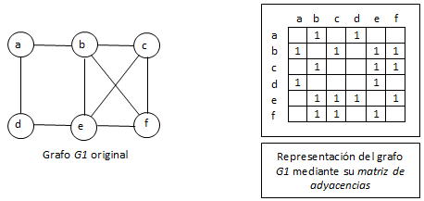
Grafos – Representación Matricial
Un grafo G1 = {V, A} es una estructura de datos que consta de un conjunto V de elementos llamados vértices y de otro conjunto A de elementos llamados arcos, de tal forma que cada arco representa una relación o correspondencia entre dos vértices.
Una forma simple de implementar un grafo consiste en usar una matriz a cuadrada de orden n, donde n es el número de vértices, y cada casilla a[i][j] es 1 o 0 (o True/False) si el arco que une al vértice i con el j existe (1) o no (0).

Slide 7
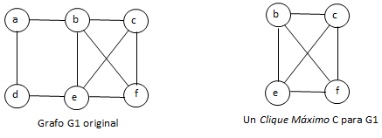
Grafos – Problema del Clique Máximo
Un problema muy conocido del mundo de los grafos, es el que designa como Problema del Clique Máximo: Dado un grafo G1, encontrar el máximo subconjunto de vértices que estén conectados uno a uno con los demás.
Los únicos algoritmos que se conocen para calcular un Clique Máximo en un grafo de n vértices, son de Fuerza Bruta y con tiempo exponencial [O(2^{n})] y por lo tanto (por lo que hasta ahora se sabe) es un problema intratable.

Slide 8
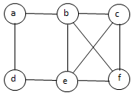
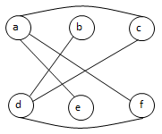
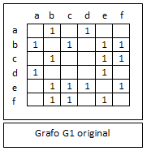
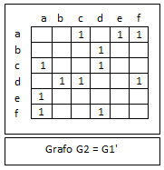
Grafos Complementarios
Dado un grafo G1, el grafo complemento (o inverso) de G1 (denotado como G1') es otro grafo G2 contiene todos los arcos que le faltan a G1, y no contiene ninguno de los arcos que tiene G1. Todo casillero que en la matriz de G1 es 1, en la mariz de G2 = G1' es 0 , y viceversa (salvo en la diagonal principal, que se asume siempre 0):
Por lo tanto, un algoritmo que convierta a un grafo G1 de n vértices en su complemento G2, ejecuta en tiempo cuadrático t(n) = O(n²) (recorrer la matriz, e invertir todos los valores salvo en la diagonal).
G1
G2

Slide 9
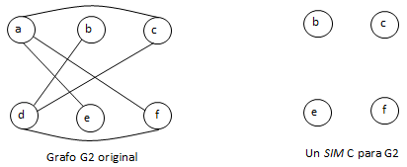
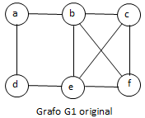
Grafos – Subconjunto Independiente Máximo
Otro problema clásico sobre grafos, es el Problema del Subconjunto Independiente Máximo (SIM): Dado un grafo G2, encontrar el máximo subconjunto de vértices que NO estén conectados uno a uno con los demás.
Note que hay una relación clara (que puede demostrarse) entre el problema del SIM y el problema del Clique Máximo: Un SIM para un grafo G2, equivale a un Clique Máximo para el complemento de G2 (y viceversa)... (observar los vértices... no los arcos...)
Un Clique Máximo para G1 = G2'

Slide 10
Clique Máximo vs SIM
El Problema del Clique Máximo (CM) y el Problema del SIM pueden reducirse entre ellos con una reducción polinómica... Por lo tanto, cualquier algoritmo que resuelva uno de ellos, resolverá también el otro y el tiempo de la reducción será razonable...
Vimos que el Problema del CM es intratable (hasta donde se sabe)... Pero lo anterior implica que si se tiene una buena solución para el SIM, entonces se tendrá una buena solución para el CM... Pero...
... El Problema del SIM también es intratable (hasta donde se sabe...): las únicas soluciones conocidas para el SIM también son de Fuerza Bruta y con tiempo exponencial...
Si bien ambos problemas son (hasta hoy) intratables, hay una luz de esperanza ya que sabemos que se pueden reducir el uno al otro con una reducción polinómica: si algún día se encuentra una solución razonable (polinomial) para cualquiera de los dos, entonces AMBOS dejarán de ser intratables... (C29 – P6)
Note que hay una relación clara (que puede demostrarse) entre el problema del SIM y el problema del Clique Máximo: Un SIM para un grafo G2, equivale a un Clique Máximo para el complemento de G2 (y viceversa)... (observar los vértices... no los arcos...)

Slide 11
Máquinas Deterministas y No Deterministas
La Teoría de la Complejidad busca clasificar a los problemas de acuerdo a la cantidad de recursos (de tiempo o memoria) que insumen sus soluciones.
Pero esa clasificación tiene en cuenta soluciones para distintos tipos de máquinas algorítmicas (existan o no...), llamadas Máquinas Teóricas.
Máquinas conceptualmente más potentes podrán resolver problemas en menos tiempo, y un problema que podría ser complejo (difícil) para un tipo más simple de máquina, podría ser fácil (menos complejo) para otro tipo de máquina).
En ese sentido, se introduce una clasificación de máquinas algorítmicas que está en la base de toda la estructura de clasificación de problemas de la Teoría de la Complejidad. (C29 – P7).
a. Máquinas Deterministas: También conocidas como Máquinas de Turing, constituyen el modelo conceptual de todas las computadoras reales que hoy existen en el mundo. Una Máquina Determinista es aquella en la que el siguiente estado en el que estará esa máquina, puede deducirse completamente en base al estado actual.
b. Máquinas No Deterministas: Son aquellas en las que NO PUEDE deducirse el estado siguiente mirando solo el estado actual. De alguna forma, ante un problema de optimización, estas máquinas pueden "adivinar" el camino óptimo o correcto, sin tener que recorrerlo en forma completa (como tiene que hacer una Máquina Determinista). Todo lo que una Máquina Determinista hace bien, una No Determinista lo hace igual de bien. Pero muchos problemas que para una Determinista requieren tiempo exponencial, en una No Determinista pueden resolverse en tiempo polinomial...
No existen Máquinas No Deterministas concretas y operables en la actualidad... Todavía.
Y comprenda que una Máquina No Determinista NO ES una máquina aleatoria: Una máquina aleatoria entregaría resultados diferentes para los mismos datos de entrada, pero una No Determinista entrega siempre los resultados correctos, sin aleatoriedad.

Slide 12
Clases de Complejidad (1)
La Teoría de la Complejidad define distintos conjuntos de problemas de acuerdo a su complejidad frente a distintos tipos de máquinas teóricas. Esos conjuntos se designan como clases de complejidad, y las dos clases más esenciales de todas, son las que siguen:
La Clase P (abreviatura de Polynomal Time) contiene a todos los problemas para los cuales se conocen buenas (o aceptables) soluciones (de tiempo polinomial) para una máquina determinista como las que hoy tenemos. El problema del ordenamiento está en P, igual que la búsqueda de un valor en un arreglo o estructura lineal.
Clase P: Conjunto de todos los problemas de decisión que pueden ser resueltos con algoritmos de tiempo polinomial usando una máquina determinista.
Clase NP: Conjunto de todos los problemas de decisión que pueden ser resueltos con algoritmos de tiempo polinomial usando una máquina NO determinista.

Slide 13
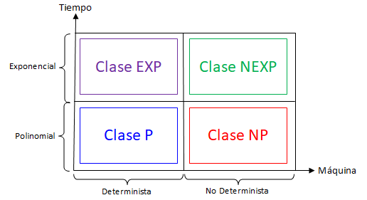
Clases de Complejidad (2)
Muchos problemas no pueden resolverse (hasta hoy) en forma razonable en una Máquina Determinista (el CM, el SIM), por lo que esos problemas no pertenecen a la Clase P.
Sin embargo, se pude probar que muchos de esos problemas (entre ellos el CM y el SIM) pueden resolverse en tiempo polinomial en una Máquina No Determinista, y por lo tanto, pertenecen a NP (abreviatura de Nondeterministic Polynomial Time). El CM y el SIM están en NP, entre muchos otros.
Entienda que muchos problemas son TAN complejos, que ni siquiera una Máquina No Determinista podrá resolverlos en tiempo razonable... Solo a modo informativo, existen al menos otras dos clases para estos casos... (C29 – P8).
Clase EXP: Conjunto de todos los problemas de decisión que pueden ser resueltos con algoritmos de tiempo exponencial usando una máquina determinista. El nombre proviene de Exponencial-Time.
Clase NEXP: Conjunto de todos los problemas de decisión que pueden ser resueltos con algoritmos de tiempo exponencial usando una máquina no determinista. El nombre proviene de Nondeterministic Exponential-Time.

Slide 14
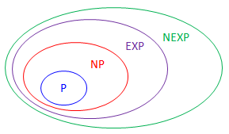
El Problema P vs NP (1)
Está claro que la Clase P es subconjunto de NP: Todo problema que puede resolverse en tiempo polinomial en una máquina determinista, también será resuelto en tiempo polinomial en una no determinista.
Pero hasta hoy se desconoce si la recíproca es cierta: no se sabe si todo problema que está en NP, puede resolverse en tiempo polinómico en una máquina determinista. Lo que sabemos es que hasta hoy no se han encontrado algoritmos que lo hagan... pero eso podría cambiar.
El hecho es que si todo problema de NP estuviese también en P, entonces ambas clases serían iguales, y una máquina determinista sería tan buena como una no determinista... sólo sería cuestión de encontrar los algorimos correctos...

Slide 15
El Problema P vs NP (2)
El problema de saber si P y NP son iguales o no, está abierto y se conoce como el Problema P vs NP. Consituye uno de los Siete Problemas del Milenio, planteados al inicio de los 2000 por el Clay Mathematics Institute, con un premio de un millón de dólares para quien logre resolver cualquiera de ellos...
Para resolver el problema por la negativa (o sea, probar que son distintos) bastaría con encontrar UN problema que se sepa que está en NP, pero tal que se demuestre que NO puede resolverse en tiempo polinómico con una máquina determinista.
Y para resolver el problema por la positiva (probar que son iguales), hay que demostrar que TODOS los problemas de NP (los que se sabe que están y los que se descubran más adelante...) están también en P... Cosa que parece imposible...
Sin embargo, existe un grupo problemas en NP que marca una camino en esa dirección, y conforman una nueva clase, llamada Clase NP-Complete.

Slide 16
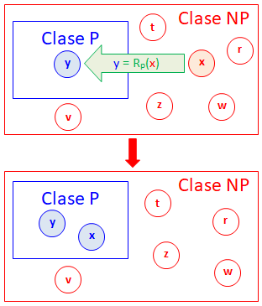
La Clase NP-Complete (NPC)
Un problema q de la clase NPC tiene una propiedad sorprendente: cualquier otro problema x que esté en NP, se pude reducir a q con una reducción polinómica. La clase NPC contiene a todos los problemas que tienen esa propiedad.
Por qué esto es muy importante? Supongamos que se tiene un problema de NP que se puede reducir en forma polinómica a otro problema que está en P, como se muestra aquí:
Si el problema "x" de NP se puede reducir en tiempo polinómico a otro problema "y" que está en P, entonces el problema "x" se podría resolver en tiempo polinomial en una máquina determinista, y pasaría a pertenecer a P (y obvio, también a NP porque ya está en ese conjunto).
Y si eso pudiese hacer con TODOS los problemas de NP, entonces TODOS los problemas de NP pasarían a pertenecer a P... y quien logre eso habrá demostrado que P y NP son iguales...
Como es imposible hacer uno por uno con cada problema, es que cobra gran importancia la clase NPC...

Slide 17
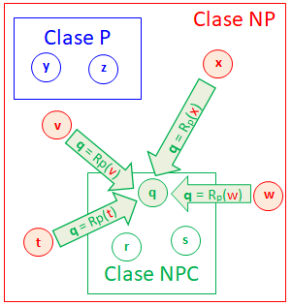
La Clase NP-Complete (NPC)
Otra vez: un problema q de la clase NPC tiene una propiedad sorprendente: cualquier otro problema x que esté en NP, se pude reducir a q con una reducción polinómica. La clase NPC contiene a todos los problemas que tienen esa propiedad.
TODOS los problemas de NP (incluidos los de P) se pueden reducir en tiempo polinomial a CUALQUIER problema NPC (o sea, que esté en NPC)...
Por lo tanto, si UNO SOLO de esos problemas NPC pudiese ser reducido a un problema cualquiera de P... entonces todos los problemas (por arrastre transitivo) de NP pasarían a P... y se demostraría que P y NP son iguales.
Mucha de la investigación moderna para tratar de probar que P y NP son iguales, se basa en esta idea: tratar de encontrar una reducción a un problema en P para un problema NPC...

Slide 18
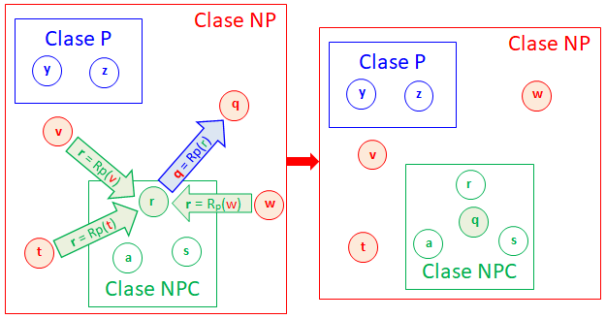
La Clase NP-Complete (NPC)
Hay dos formas de probar que un problema cualquiera q que esté en NP, pertenece también a NPC y tiene esa propiedad de "atracción universal":
La forma b) es claramente la más práctica y directa. La idea es la siguiente: si todo problema de NP se puede reducir a un problema r (ya que r está en NPC), entonces una solución para r sería una solución para todo otro problema en NP. Pero si luego r se reduce a otro problema q de NP, entonces cualquier solución para q sería una solución para r… y esto implica que esa misma solución lo sería para todos en NP (ya que todos pueden reducirse a r...). Por lo tanto, q mismo sería un problema NPC.
Demostrar a través de un teorema que todo problema de NP (sea cual sea ese problema) se puede reducir tiempo en polinomial a q.
Tomar un problema r del cual ya se sepa que es NP-Complete (r ɛ NPC) y reducir polinómicamente r a q (o sea, q = Rp(r)).

Slide 19
El Teorema de Cook-Levin
La alternativa b) anterior tiene un inconveniente: es necesario que al menos un problema haya llegado a incluirse en NPC por la vía a) (o sea, por demostración...). ¿Cuál fue ese primer problema NPC?
Ese problema se conoce como Problema de la Satisfactibilidad Booleana (SAT): Se tiene una fórmula compuesta por n variables booleanas y se quiere saber si existe alguna combinación de valores de esas variables que hagan que la fórmula entregue un resultado True.
En 1971 Stephen Cook probó mediante un teorema riguroso, que efectivamente todo problema de NP (conocido o por conocerse) puede ser reducido al SAT mediante una reducción polinómica, y el SAT se convirtió así en el primer "habitante" de la clase NPC.
El teorema se conoció como Teorema de Cook. Hoy se sabe que casi en las mismas fechas Leonid Levin demostró en forma independiente el mismo teorema (aunque su publicación fue posterior, en 1973), y por ese motivo en realidad hoy el teorema se designa como Teorema de Cook-Levin.

Slide 20
Sitios Útiles
Los Siete Problemas del Milenio.
https://es.wikipedia.org/wiki/Problemas_del_milenio
Clay Mathematics Institute (premio del millón de dólares).
http://www.claymath.org/
Lista de Karp de 21 problemas NP-Complete.
https://es.wikipedia.org/wiki/Lista_de_21_problemas_NP-completos_de_Karp
The P vs NP Page (dedicada (entre otras muchas cosas) a comprobar publicaciones que afirman haber demostrado la conjetura P vs NP... Hay de todo en esta página...)
https://www.win.tue.nl/~gwoegi/P-versus-NP.htm
Complexity Zoo (Sorprendente página en la que se hace una prolija y exhaustiva clasificación de TODAS las clases de complejidad que hasta ahora existen... )
https://complexityzoo.uwaterloo.ca/Complexity_Zoo

Slide 21
Muchas gracias... ¡Y hasta siempre! ☺
Ing. Valerio Frittelli
Director Cátedra de AED
Mail: vfrittelli@gmail.com
También pueden contactarme por mensajería interna del Aula Virtual.
Horarios de oficina: Para atención de alumnos de cualquier curso, por cualquier duda o consulta: antes de entrar a clase en el 1k01 o el 1k04, o en el recreo, o al finalizar la clase.

